Slide 1
PHP
编程
RBAC

Slide 2
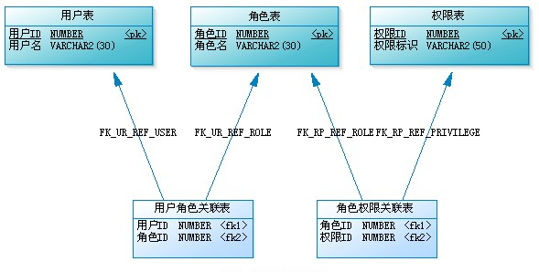
RBAC
Role-Based Access Control(基于角色的访问控制)
RBAC简单说就是用户通过角色与权限进行关联
权限分配给角色，用户分配给角色，然后用户通过角色获取权限
用户、角色、权限之间是多对多的关系

Slide 3
1 安装
composer.json
"require": {
"php": ">=7.0.0",
"zizaco/entrust": "5.2.x-dev"
},
composer update
需要将php.ini中的allow_url_fopen选项设置为 On

Slide 4
2 注册
config/app.php
'providers' => [
Zizaco\Entrust\EntrustServiceProvider::class,
]
'aliases' => [
'Entrust' => Zizaco\Entrust\EntrustFacade::class,
]

Slide 5
3 添加中间件
app/Http/Kernel.php
routeMiddleware
'role' => \Zizaco\Entrust\Middleware\EntrustRole::class,
'permission' => \Zizaco\Entrust\Middleware\EntrustPermission::class,
'ability' => \Zizaco\Entrust\Middleware\EntrustAbility::class,
该步骤可省去

Slide 6
4 生成配置文件
php artisan vendor:publish
产生config/entrust.php

Slide 7
5 数据表的创建
配置config/auth.php
'providers' => [
'users' => [
'driver' => 'eloquent',
'model' => App\Admin::class,
'table' =>'admin'
],
],

Slide 8
5生成用户角色权限表
php artisan entrust:migration
产生<timestamp>_entrust_setup_tables.php
php artisan migrate
roles —存储角色
permissions —存储权限
role_user —存储角色与用户之间的多对多关系
permission_role —存储角色与权限之间的多对多关系

Slide 9
Question
找不到handle方法
问题：
Method Zizaco\Entrust\MigrationCommand::handle() does not exist
解决办法：
找到vendor\zizaco\entrust\src\commands\MigrationCommand.php，里面有个fire方法，改成handle就可以了。

Slide 10
Question
默认长度过长。
问题：
SQLSTATE[42000]: Syntax error or access violation: 1071 Specified key was too long;
解决办法：
在app/Providers/ AppServiceProvider.php的里的 boot 方法中添加：
Schema::defaultStringLength(249);

Slide 11
实现步骤：
创建模型
创建控制器
创建中间件
在路由中使用中间件

Slide 12
创建Admin模型
创建Admin模型app/Admin.php并编辑其内容如下：
<?php
namespace App;
use Illuminate\Foundation\Auth\User as Authenticatable;
use Illuminate\Database\Eloquent\Model;
use Zizaco\Entrust\Traits\EntrustUserTrait;
class Admin extends Authenticatable
{
}

Slide 13
创建Role模型
我们需要创建Role模型类app/Role.php并编辑其内容如下
<?php
namespace App;
use Zizaco\Entrust\EntrustRole;
class Role extends EntrustRole {
}

Slide 14
创建Permission模型
创建Permission模型app/Permission.php并编辑其内容如下：
<?php
namespace App;
use Zizaco\Entrust\EntrustPermission;
class Permission extends EntrustPermission {
}

Slide 15
创建RBAC中间件
RbacMiddleware
public function handle($request, Closure $next) { $admin=Admin::find( session('aid') ); $routeName = Route::currentRouteName(); //获取路由别名 if(!$admin->can($routeName)){ abort(403); } return $next($request); }

Slide 16
在路由中使用中间件
注册中间件
app/http/kernel.php中写入
'rbac' => \App\Http\Middleware\RbacMiddleware::class,
在路由中使用中间件
Route::group(['middleware' => 'rbac'], function () {
}

Slide 17
使用权限显示菜单
id:主键
name:路由名称
display_name:菜单名称
pid:菜单父id
path:菜单层级路径

